Slide 1


Renascimento Cultural e Científico

Slide 2
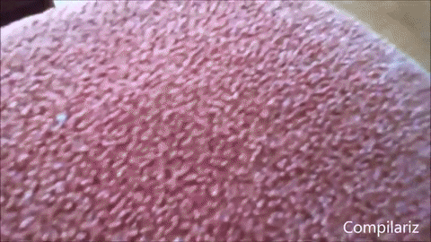
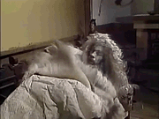
Renascimento
Séc. XII e XVI: Renascimento;
Teve início no período da Baixa Idade Média;
Transformações no campo das artes, da política, das técnicas e no conhecimento que o ser humano tinha do universo;
Séc. XII: cultura greco-romana reafirmada;

Slide 3


A partir do séc. VIII: eruditos cristãos trocaram os mosteiros pela Corte de Carlos Magno; Séc. XI e XII: intercâmbio aumenta nas cruzadas;
Humanismo e o Renascimento: expectativas por uma nova ordem;
Renascimento: processo dentro de um movimento histórico;

Slide 4


O Comércio e o Renascimento
Península Itálica: Vantagens comerciais pela posição geográfica; unidades políticas independentes e desenvolvimento manufatureiro;
Mecenas;

Slide 5
A partir do séc. XV difundiram-se características do Renascimento: classismo, hedonismo, naturalismo, racionalismo e humanismo;
Classismo: retomada dos valores da Antiguidade Clássica;
    Exemplos: Os Lusíadas, Camões; A divina Comédia; Dom Quixote, Miguel de Cervantes;
Hedonismo: valorização do corpo, dos prazeres terrenos e espirituais, o culto do belo e da perfeição;
Naturalismo: interesse em retratar os homens e animais;
Racionalismo: busca da verdade por meio da investigação e experiência;
Humanismo: ser humano como o centro do universo (antropocentrismo);

Slide 6
O desenvolvimento científico
O renascimento ajudou a desenvolver os campos da astronomia, da matemática, da física e da medicina;
Comprovação da teoria heliocêntrica por Nicolau de Cusa e Nicolau Copérnico que se contrapôs à teoria geocêntrica de Ptolomeu;
Galileu Galilei comprova a teoria heliocêntrica;
Estudos de física: Galileu Galilei e Leonardo da Vinci;
Inúmeros nomes da medicina.

Slide 7
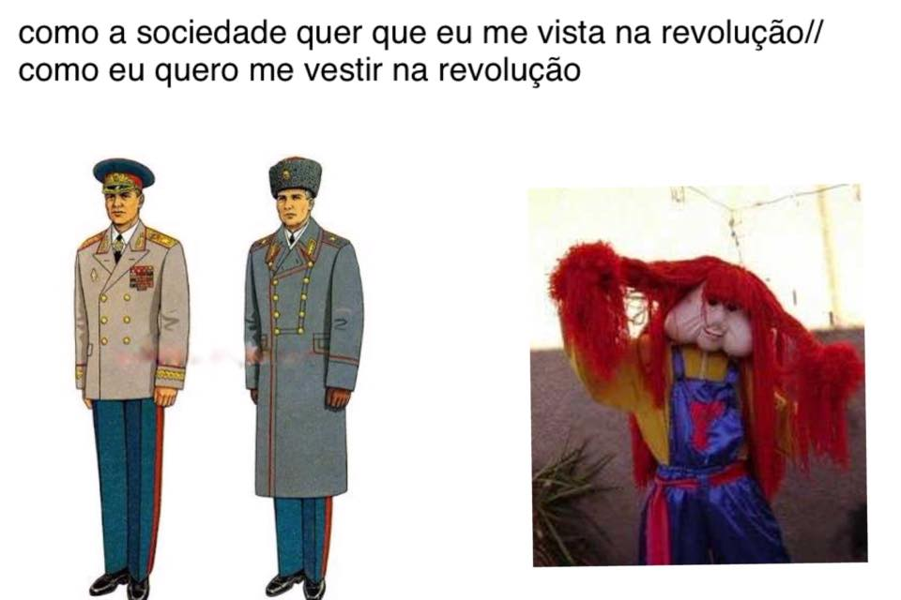
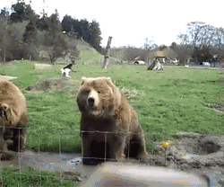
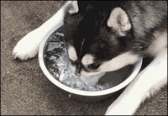
Bons estudos ♥

